Slide 1
INFORME DE ACCIONES REALIZADAS
EN EL MES DE OCTUBRE 2014
LIC. FÉLIX CÉSAR SALINAS MORALES
SECRETARIO DE DESARROLLO SOCIAL MUNICIPAL

Slide 2
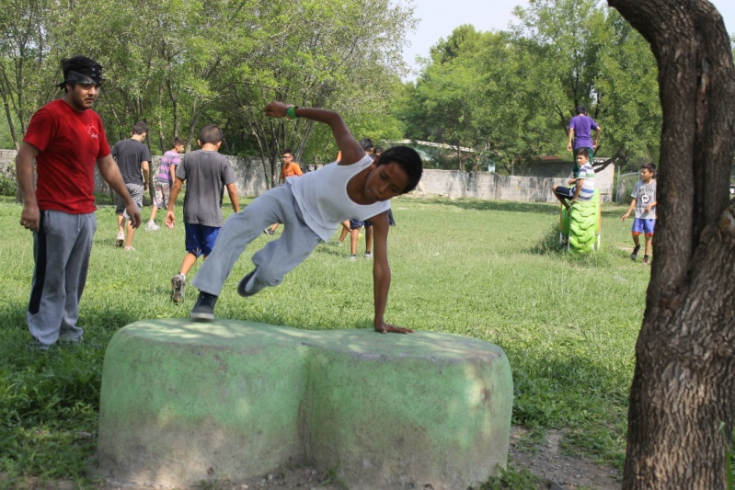
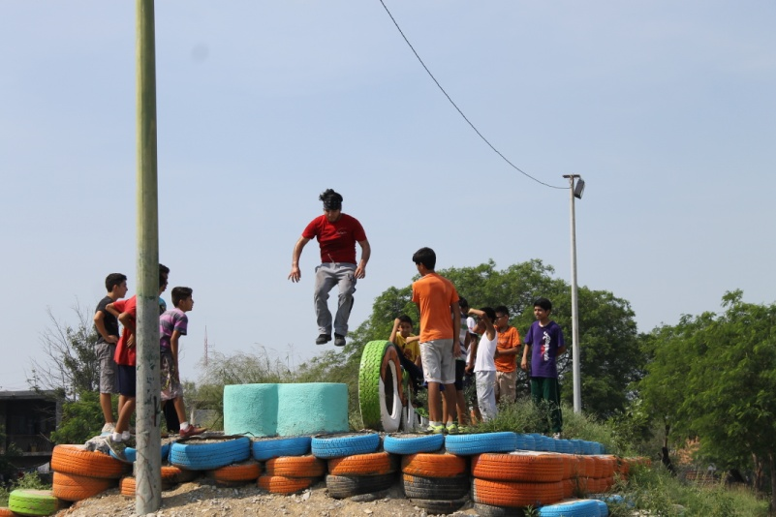
SECRETARÍA DE DESARROLLO SOCIAL
INSTITUTO DE LA JUVENTUD
Clases de Parkour
Las clases se llevan a cabo en la Unidad Deportiva los días lunes, miércoles y viernes de 2:00 pm a 4:00 pm.
El numero estimado de jóvenes que asiste a las clases es de 20 jóvenes.
ACCIONES DE OCTUBRE

Slide 3
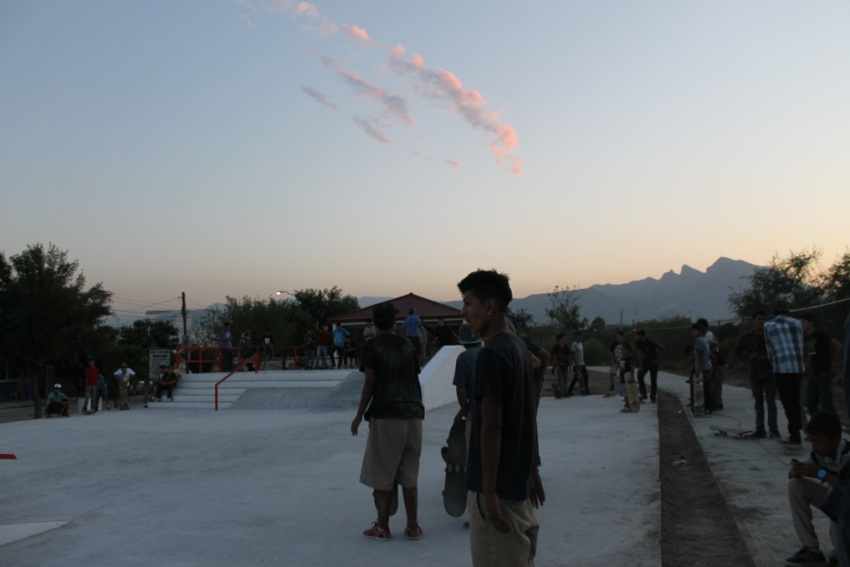
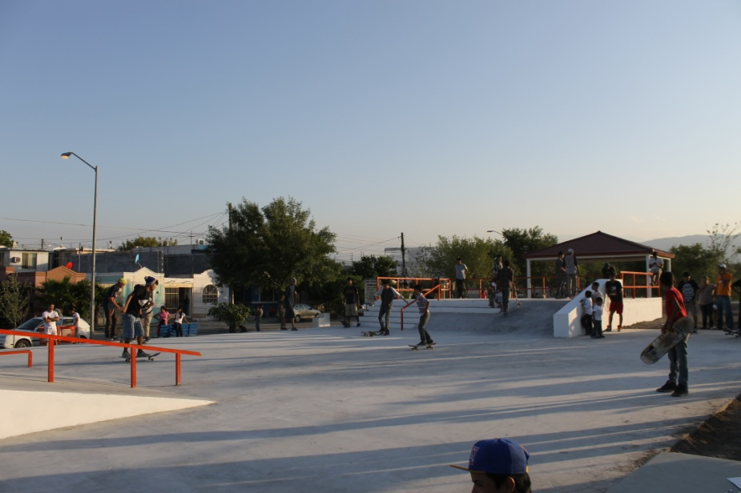
SECRETARÍA DE DESARROLLO SOCIAL
INSTITUTO DE LA JUVENTUD
Clases de Skate
Las clases se llevan a cabo en el Skatepark de la Colonia Sta. Lucia los días jueves y viernes de 2:00 pm a 4:00 pm.
En las clases de Skate tenemos un aproximado de 50 jóvenes tomando las clases.
ACCIONES DE OCTUBRE

Slide 4
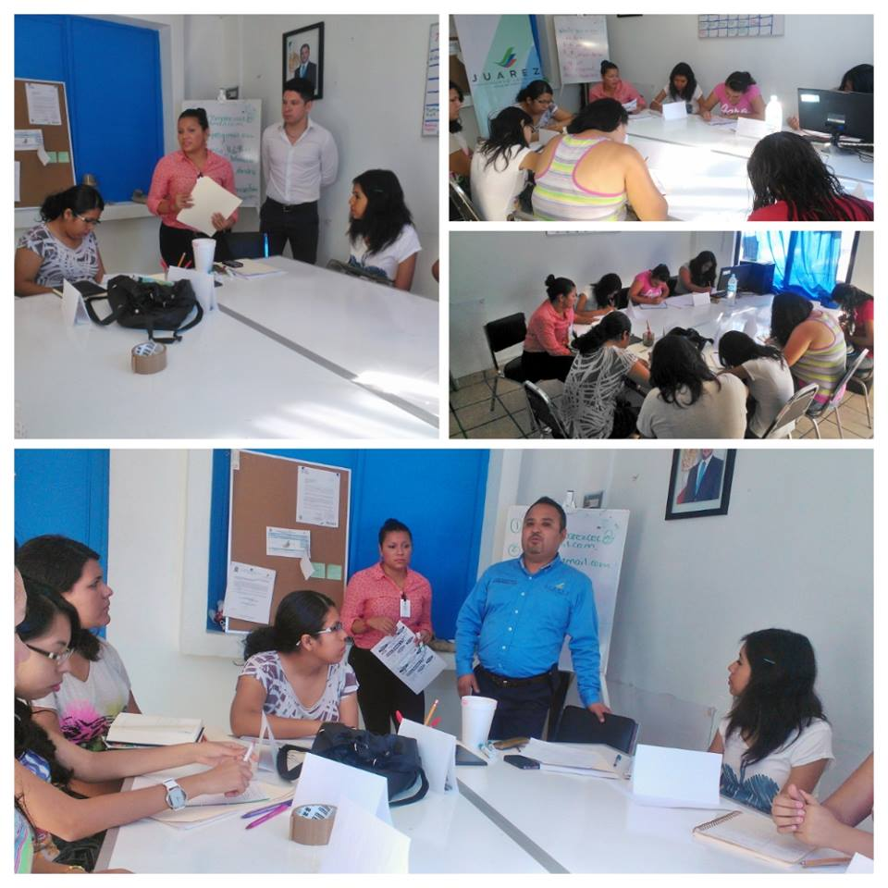
SECRETARÍA DE DESARROLLO SOCIAL
INSTITUTO DE LA JUVENTUD
Clases de Ingles
Las clases se llevan a cabo los días lunes y miércoles de 9:00 am a 10:00 am y de 4:00 pm a 5:00 pm, y los martes y jueves de 4:00 pm a 5:00 pm.
Contamos con la asistencia de 10 alumnos en las clases matutinas.
Contamos con la asistencia de 10 alumnos en las clases vespertinas.
ACCIONES DE OCTUBRE

Slide 5
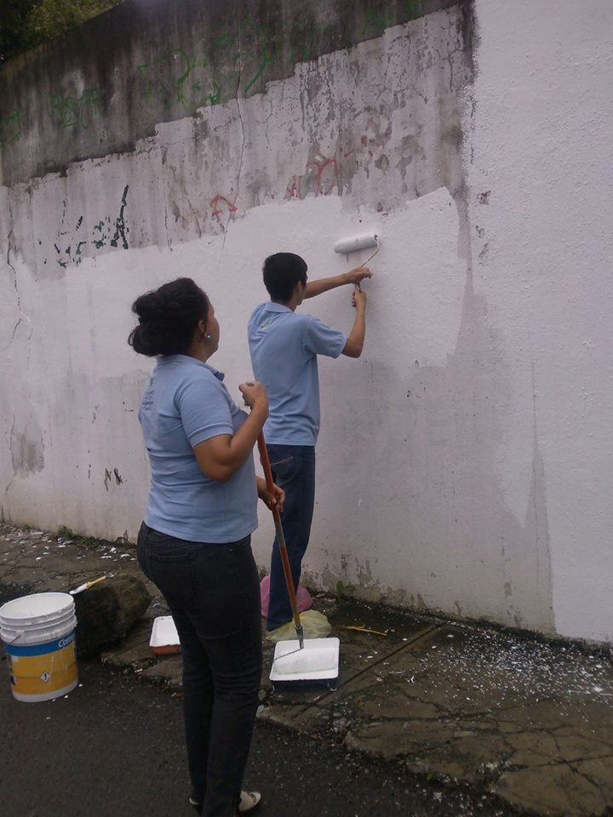
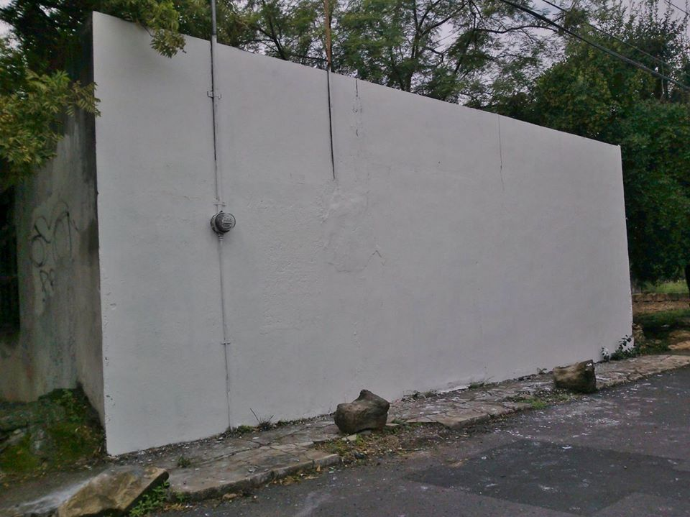
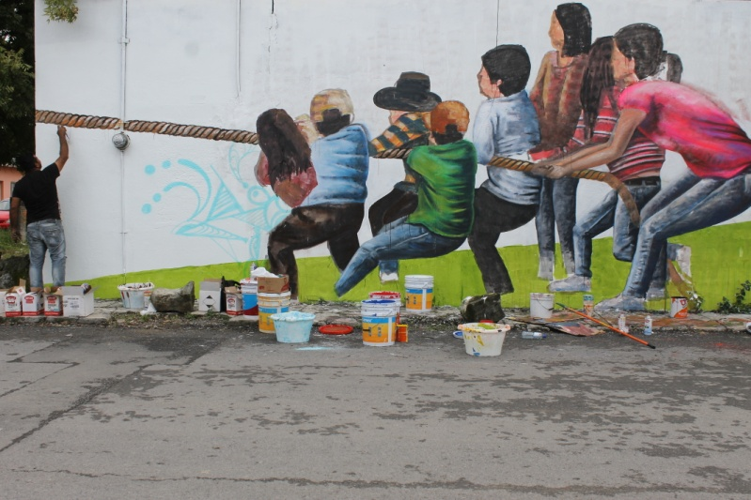
SECRETARÍA DE DESARROLLO SOCIAL
INSTITUTO DE LA JUVENTUD
Pinta de bardas
Se lleva a cabo pinta de bardas en las colonias de Juárez N.L., con el propósito de cambiar la imagen de la colonia, realizando un mural con un mensaje positivo.
ACCIONES DE OCTUBRE

Slide 6
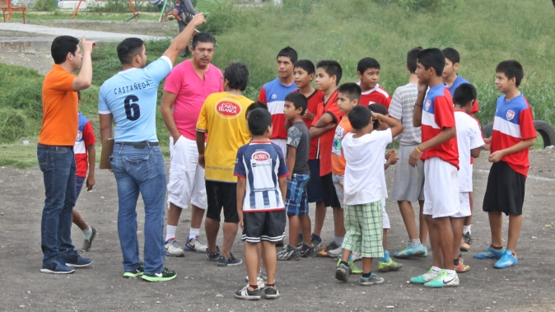
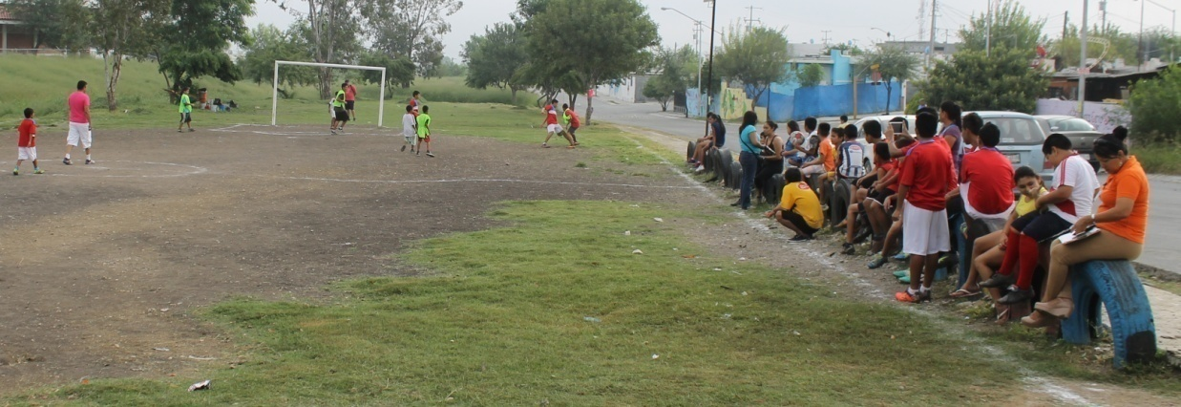
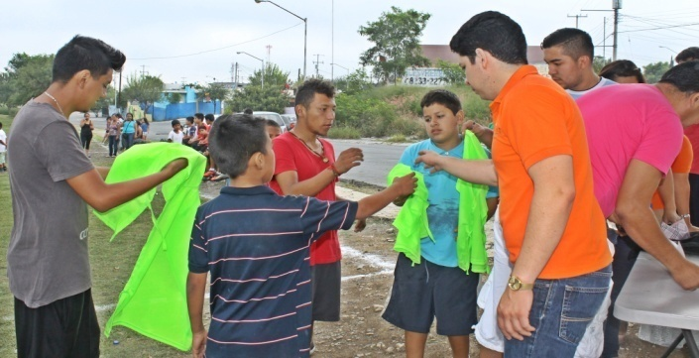
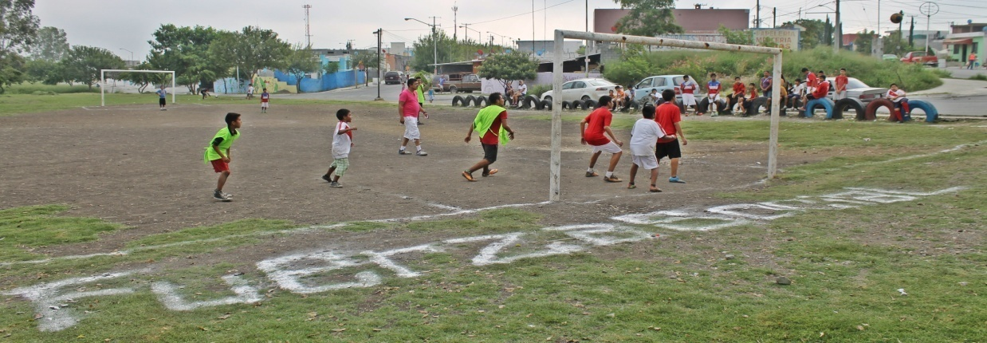
SECRETARÍA DE DESARROLLO SOCIAL
INSTITUTO DE LA JUVENTUD
Retas de futbol
Es un programa en donde se invita a los jóvenes de las colonias de Juárez a participar en juegos de fut bol. En este mes se realizo en la colonia Villas de San José en donde tuvimos la participación de mas de 40 jóvenes.
ACCIONES DE OCTUBRE

Slide 7
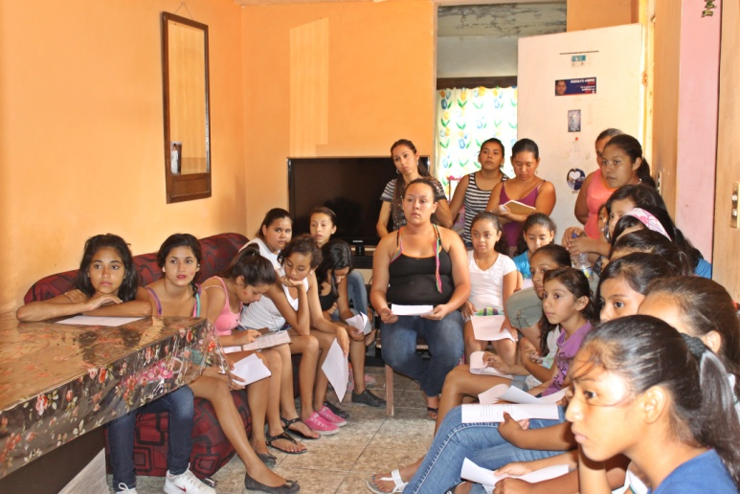
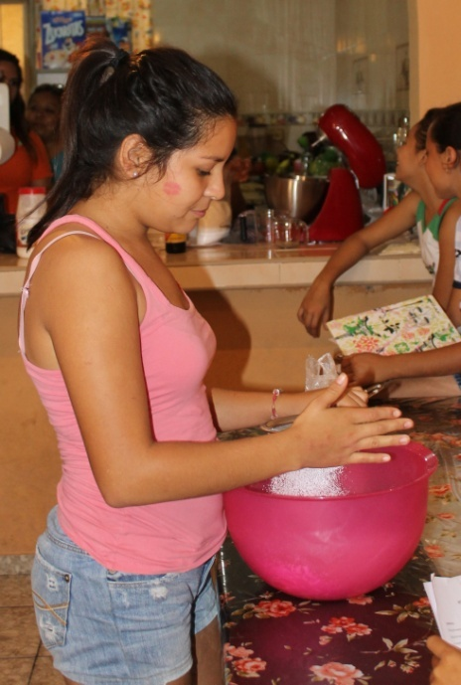
SECRETARÍA DE DESARROLLO SOCIAL
INSTITUTO DE LA JUVENTUD
Clases de Repostería
Trata de un taller en el cual capacitamos a las jóvenes para que aprendan a elaborar: pasteles, quequitos y demás postres.
ACCIONES DE OCTUBRE

Slide 8
Compromisos para Noviembre 2014
INSTITUTO DE LA JUVENTUD
1.- Retas de Fut bol en las colonias de Juárez N.L.
2.- Clases de Parkour
3.- Clases de Skate
4.- Clases de Ingles
5.- Clases de Repostería
SECRETARÍA DE DESARROLLO SOCIAL

Slide 9
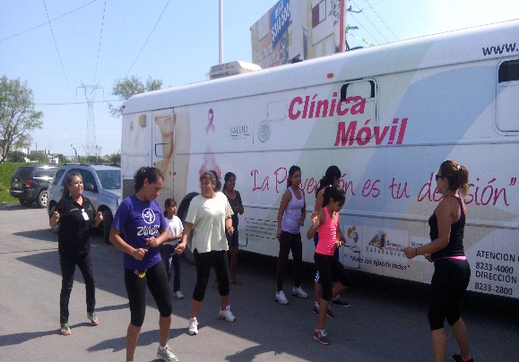
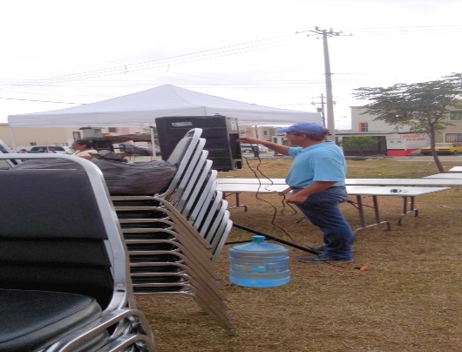
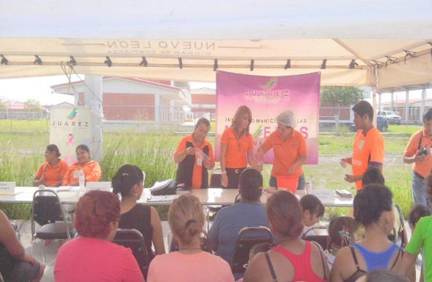
SECRETARÍA DE DESARROLLO SOCIAL
DIRECCIÓN DE RECREACION Y EVENTOS
BRIGADA “ELIGE CUIDARTE”
Apoyamos con la coordinación de la Brigada “Elige Cuidarte” Programa que establece como motivo principal la prevención del cáncer cervicouterino de las mujeres del Municipio de Juárez, N.L.
ACCIONES DE OCTUBRE

Slide 10
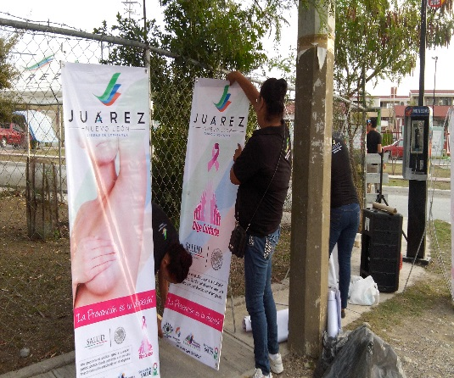
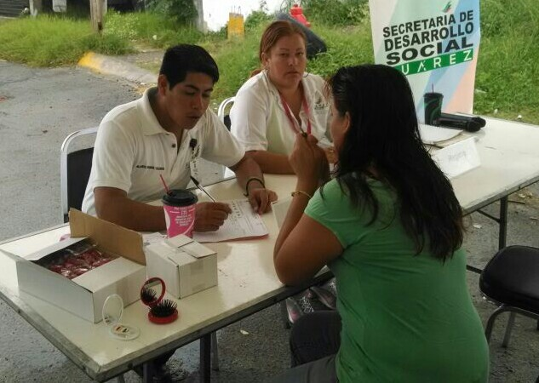
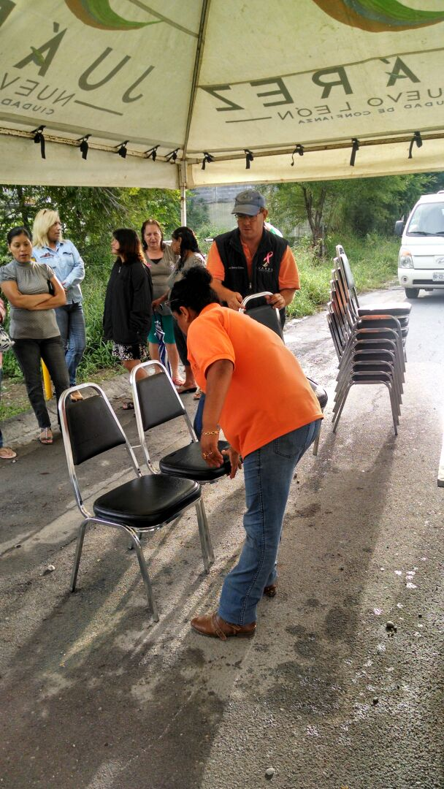
BRIGADA “ELIGE CUIDARTE”
Se colaboró con la Dirección de Salud, en la organización de la brigada
“Elige Cuidarte” en diferentes colonias
SECRETARÍA DE DESARROLLO SOCIAL
DIRECCIÓN DE RECREACION Y EVENTOS
ACCIONES DE OCTUBRE

Slide 11
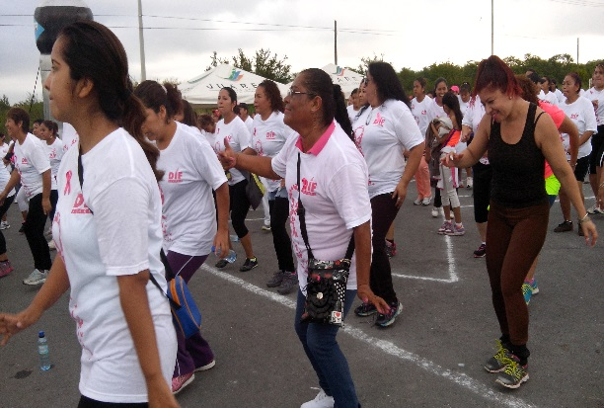
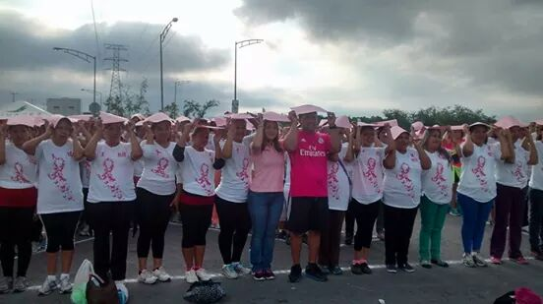
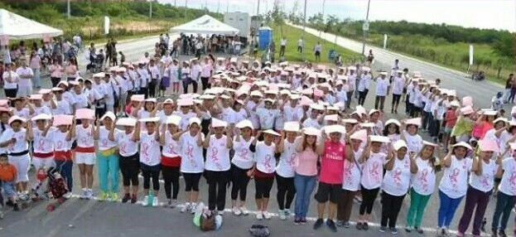
JUÁREZ DE ROL
Se colaboró con la organización de Juárez de Rol, Evento realizado por el DIF municipal, “Anímate a Explorar” el 19 de Octubre del 2014
SECRETARÍA DE DESARROLLO SOCIAL
DIRECCIÓN DE RECREACION Y EVENTOS
ACCIONES DE OCTUBRE

Slide 12
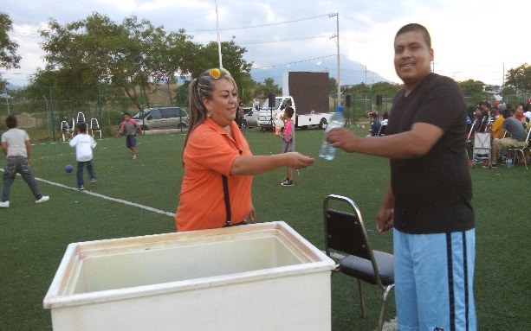
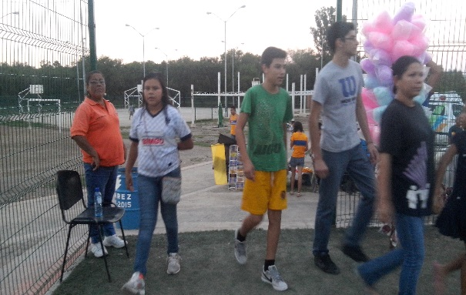
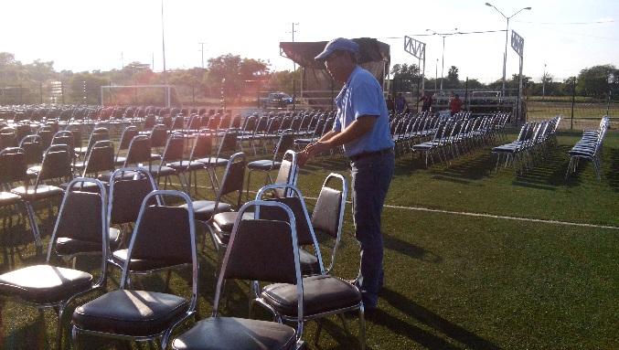
CLÁSICO REGIOMONTANO
Se colaboró con la organización del Clásico Regiomontano, Evento realizado el 25 de Octubre del 2014
SECRETARÍA DE DESARROLLO SOCIAL
DIRECCIÓN DE RECREACION Y EVENTOS
ACCIONES DE OCTUBRE

Slide 13
Compromisos para Noviembre 2014
DIRECCIÓN DE RECREACION Y EVENTOS
ACCIONES A REALIZAR PARA EL MES DE NOVIEMBRE
1.-.- REALIZAR MANUALIDADES EN CASAS AMIGAS DE DIFERENTES
COLONIAS.
2.- APOYAR EN TODOS LOS PROGRAMAS DE FUERZA SOCIAL
3.- DAR APOYO EN LOS EVENTOS DE LAS DIFERENTES SECRETARÍAS
SECRETARÍA DE DESARROLLO SOCIAL

Slide 14
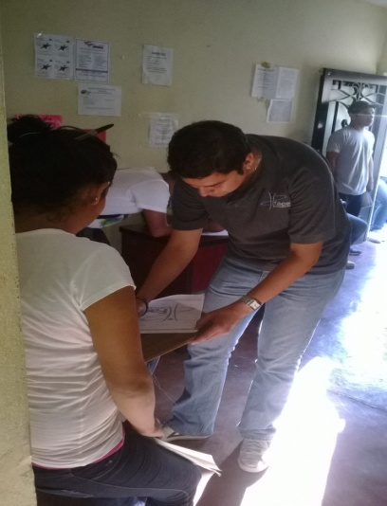
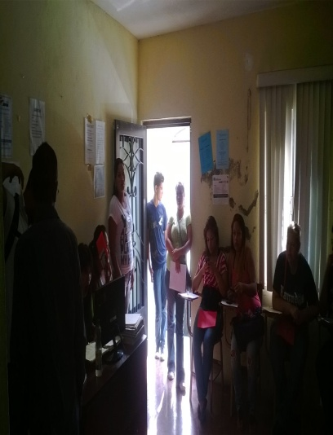
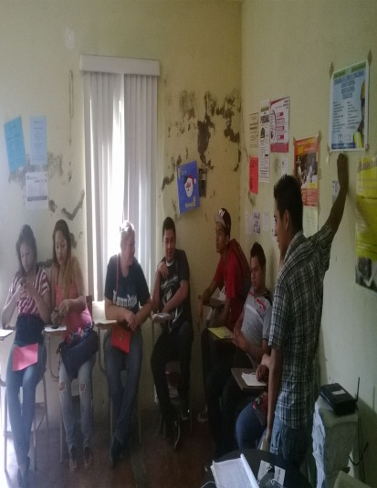
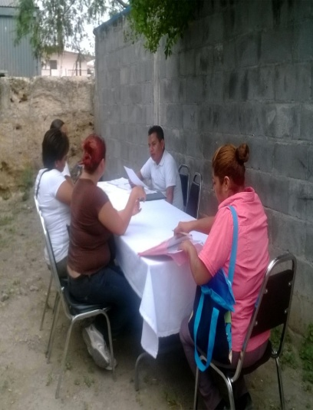
SECRETARÍA DE DESARROLLO SOCIAL
DIRECCION DE CONCERTACIÓN SOCIAL
Bolsa de trabajo
La coordinación de Bolsa de Trabajo atendió en promedio a 48 personas diarias quienes acudieron a estas oficinas para solicitar empleo en alguna del las 235 empresas que ofrecen sus vacantes a la dependencia a las que fueron canalizados
PERSONAS ATENDIDAS | PROBABLES CONTRATADOS | TOTAL DE EMPRESAS | PENDIENTES POR COLOCAR
1114 | 467 (EL 40% DE LOS ATENDIDOS) | 235 | 647
ACCIONES DE OCTUBRE

Slide 15
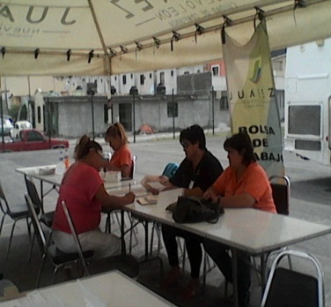
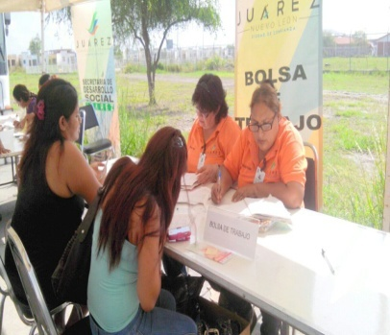
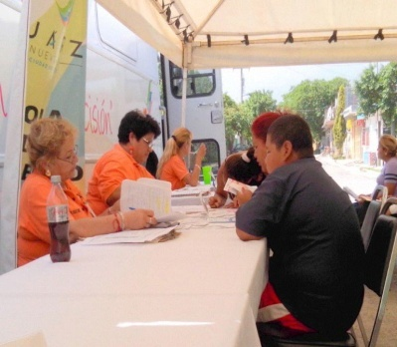
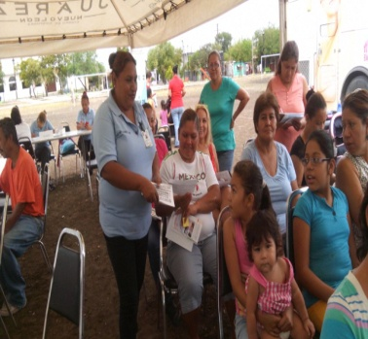
SECRETARÍA DE DESARROLLO SOCIAL
DIRECCION DE CONCERTACIÓN SOCIAL
Participacion en las Brigadas Elige Cuidarte.
FECHA | PERSONAS ATENDIDAS | COLONIAS VISITADAS
27 de Septiembre al 26 de Octubre de 2014 | 136 | 15
ACCIONES DE OCTUBRE

Slide 16
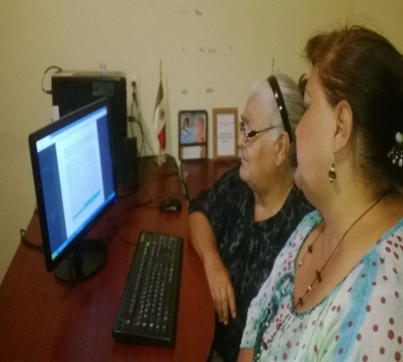
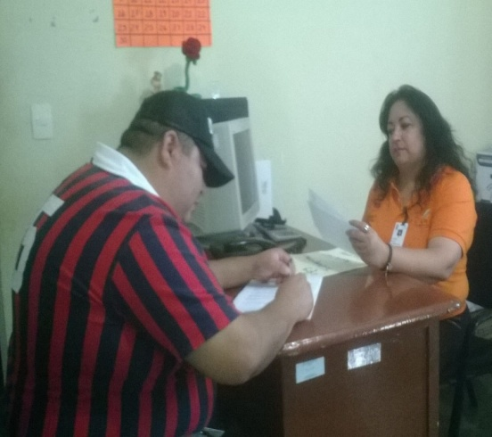
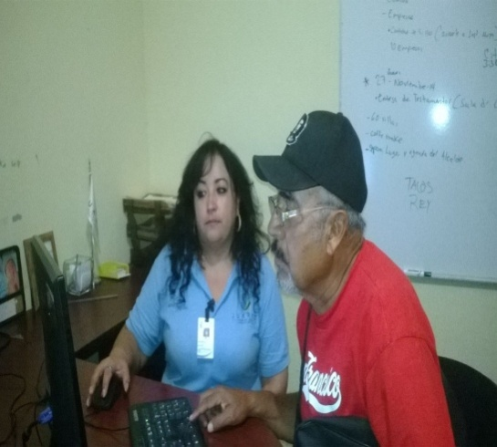
SECRETARÍA DE DESARROLLO SOCIAL
DIRECCION DE CONCERTACIÓN SOCIAL
Programa de Testamentos Gratutitos
Personas Atendidas | Beneficiados del Programa
26 | 11
Durante este mes se siguio dando atencion a este programa, pero no todos llenaron los requisitos que se piden por lo que solamente 11 personas se pudieron benegiciar de este programa.
ACCIONES DE OCTUBRE

Slide 17
Compromisos para Novimbre 2014
DIRECCIÓN DE CONCERTACIÓN SOCIAL
Llevar a cabo la próxima Feria del Empleo el día Miércoles 19 de Noviembre
Continuar con el Programa de Testamentos Gratuitos.
Apoyar a las diferente Brigadas organizadas por las dependencias de la Secretaría.
Participar en el Evento “Nosotras podemos hacerlo” organizado por el Instituto Municipal de las Mujeres ofreciendo vacantes para puras mujeres.
SECRETARÍA DE DESARROLLO SOCIAL

Slide 18
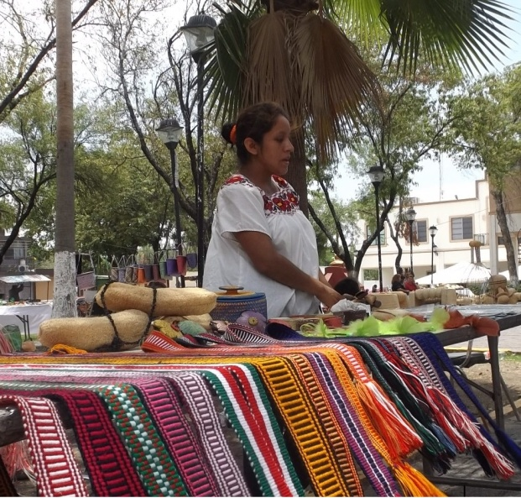
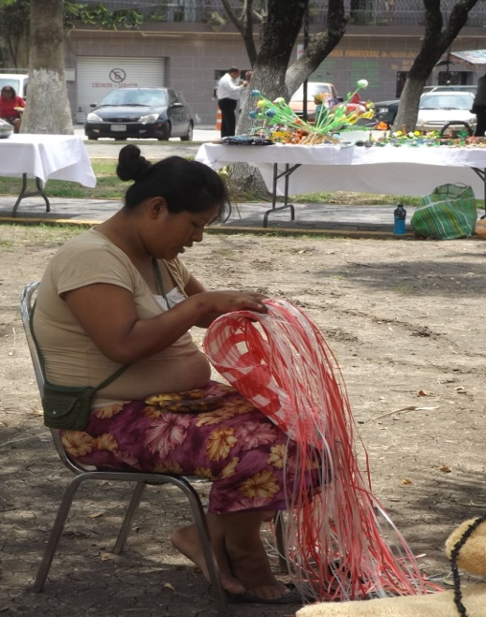
SECRETARÍA DE DESARROLLO SOCIAL
INSTITUTO MUNICIPAL DE LAS MUJERES
APOYO A NUESTRAS COMUNIDADES INDÍGENAS
Los instalamos en la Plaza Principal durante la fiesta patronal de la Iglesia, para exposición y venta de sus artesanías.
ACCIONES DE OCTUBRE

Slide 19
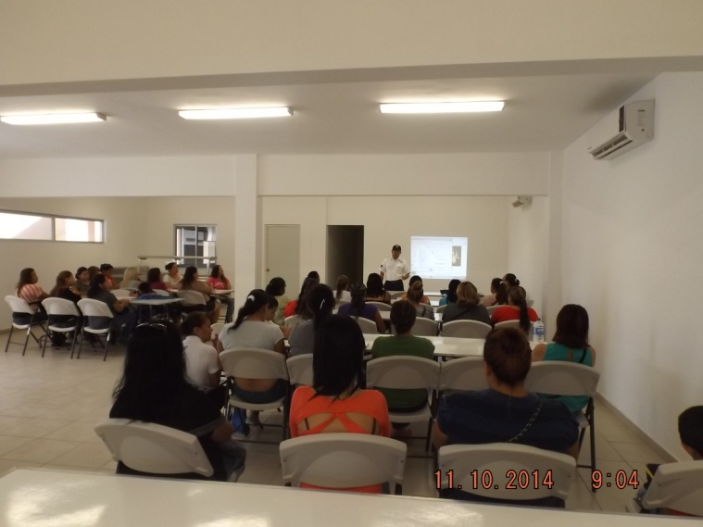
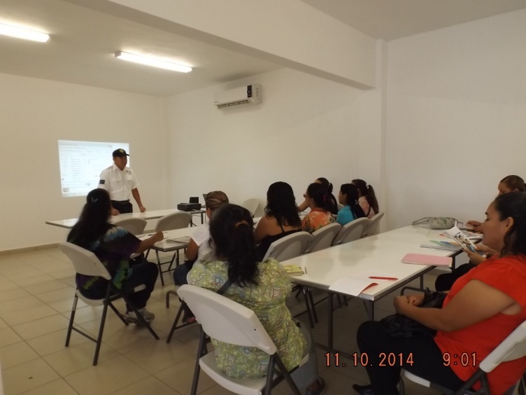
SECRETARÍA DE DESARROLLO SOCIAL
INSTITUTO MUNICIPAL DE LAS MUJERES
Iniciamos el 4° grupo de manejo formado por 41 Mujeres que acuden durante 5 sábados de 8:30 am a 1:00 pm.
ACCIONES DE OCTUBRE

Slide 20
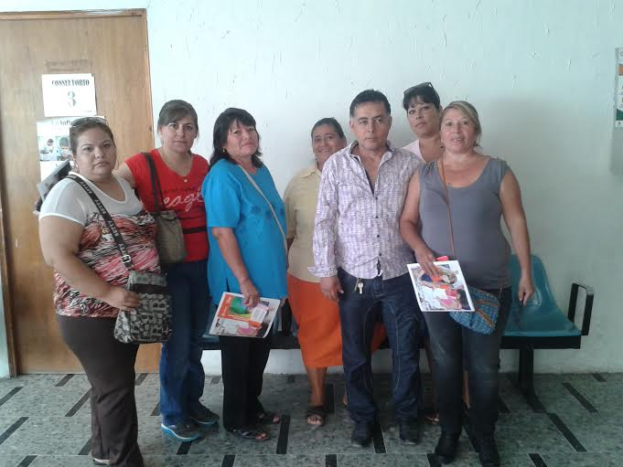
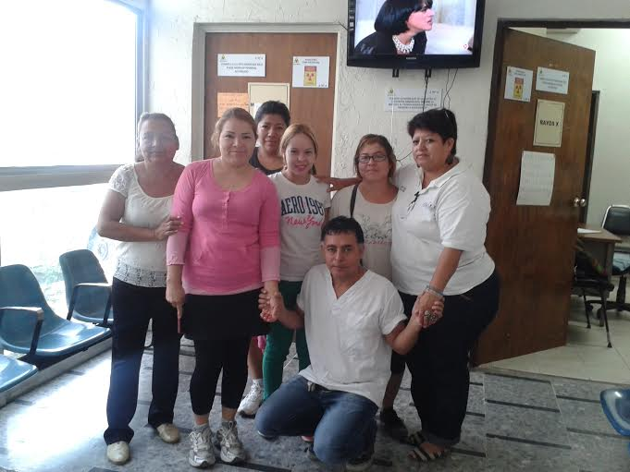
SECRETARÍA DE DESARROLLO SOCIAL
INSTITUTO MUNICIPAL DE LAS MUJERES
Estamos llevando todos los sábados a grupos de Mujeres de diferentes Colonias a realizarse la mamografía al Centro de Salud Insurgentes.
ACCIONES DE OCTUBRE

Slide 21
SECRETARÍA DE DESARROLLO SOCIAL
INSTITUTO MUNICIPAL DE LAS MUJERES
Actividades | Número de Actividades realizadas | Ciudadanas Beneficiadas | Taller /Tema | Colonias visitadas
Cursos | 24 | 519 Mujeres | Tamarindo Jabones Chorizo | Los Reyes Villas de Oriente Francisco Villa Los Huertos Portal de Juárez Jardines de Juárez
Platicas | 15 | 312 Mujeres | Violencia Familiar Autoestima Derechos y obligaciones | Los Encinos Santa Mónica Fuentes de Juárez Valle de Juárez Monte verde Paseo Santa Fé Real de san José Praderas de San Juan Coahuila Fracc. San Juan Salvador Chávez
ACCIONES DE OCTUBRE

Slide 22
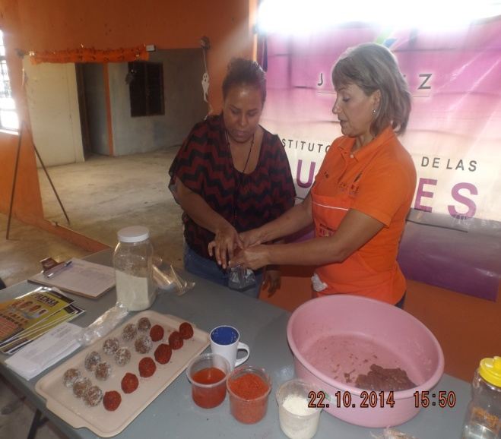
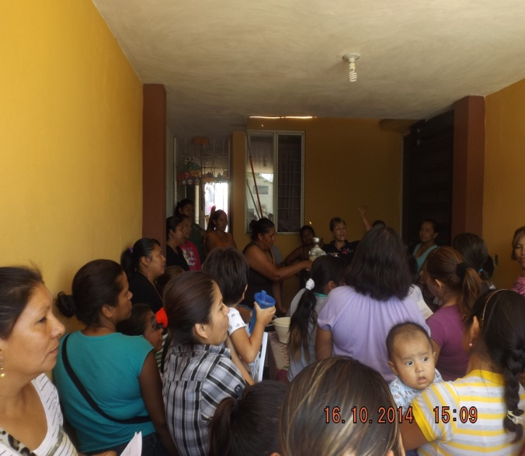
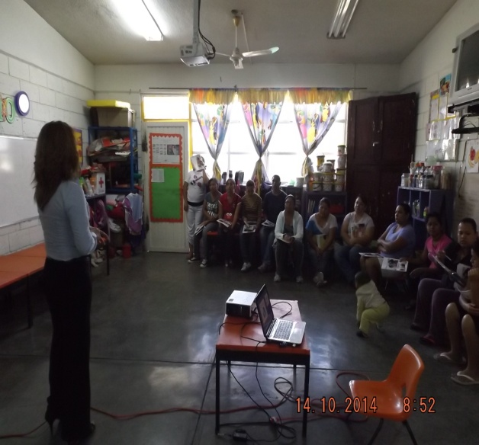
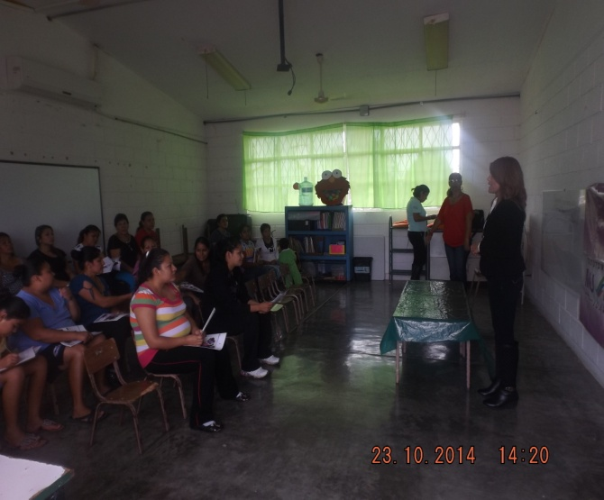
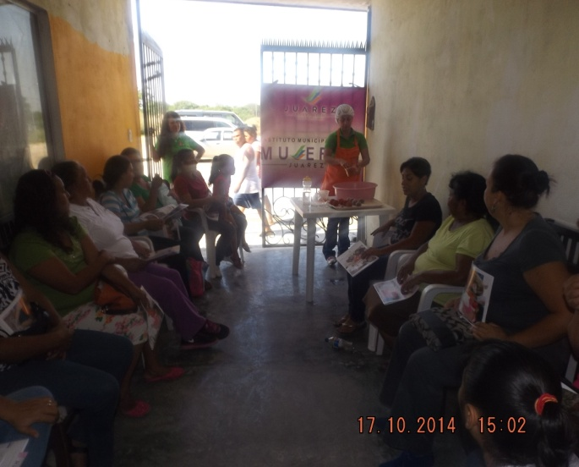
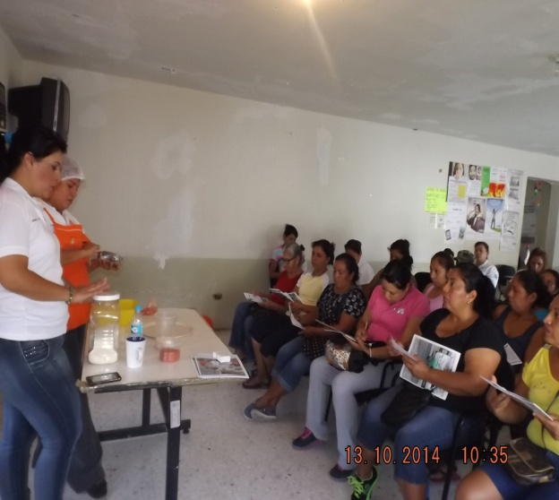
SECRETARÍA DE DESARROLLO SOCIAL
INSTITUTO MUNICIPAL DE LAS MUJERES
SAN JUAN
SANTA MONICA
LOS ENCINOS
FUENTES DE JUÁREZ
COAHUILA
ARBOLEDAS DE SAN ROQUE
ACCIONES DE OCTUBRE

Slide 23
SECRETARÍA DE DESARROLLO SOCIAL
INSTITUTO MUNICIPAL DE LAS MUJERES
Atención Legal | Usuarias Atendidas Octubre
Legal | 181
Demanda de pensión alimenticia | 6 | Juzgado 1ero. Oral, Cadereyta, N.L.
Demandas de divorcio necesario | 4 | Juzgado 1 ero y 2 do. Familiar, Cadereyta, N.L.
Canalizaciones | 59 | Dependencias: CODE Unidad de Violencia Delegadas Defensoría de Oficio
Atención Psicológica | Usuarias Atendidas de Octubre | 107 Mujeres
ACCIONES DE OCTUBRE

Slide 24
SECRETARÍA DE DESARROLLO SOCIAL
INSTITUTO MUNICIPAL DE LAS MUJERES
AVANCE DEL REFUGIO TRANSITORIO PARA MUJERES
PANEL REY.- Nos apoyara con material para construcción , aún no precisa cuanto.
CEMEX.- Visitamos a la Lic. Ana Teresa Reynoso Medrano (Jefa de Proyectos Área Noreste) nos dijo que realizáramos el Oficio indicando cuantas toneladas de concreto y cemento necesitamos, Desarrollo Sustentable nos esta ayudando a hacer este planteamiento.
ACCIONES DE OCTUBRE

Slide 25
Compromisos para Noviembre 2014
INSTITUTO MUNICIPAL DE LAS MUJERES
25 de Noviembre se conmemora el “Día Internacional de la NO Violencia contra las Mujeres” se llevara a cabo un evento en el Auditorio Municipal en donde habrá, pláticas con diferentes temas, bolsa de trabajo para Mujeres, módulos de información sobre la atención y prevención de la violencia.
Están programadas para el mes de Noviembre, 16 pláticas de Violencia Familiar y sesiones de Autoestima en diferentes Colonias de nuestro Municipio.
Continuaremos con las clases de manejo durante todos los sábados de 8:30 am a 1:00 pm.
Seguiremos llevando todos los sábados a las Mujeres de diferentes Colonias a realizarse la mamografía al Centro de Salud Insurgentes en Guadalupe, N.L.
Tenemos agendados 25 cursos de tamarindo, mazapán, jabones y chorizo casero en distintas Colonias.
Daremos seguimiento al Proyecto del Refugio Transitorio, en contacto con las empresas que nos van apoyar.
SECRETARÍA DE DESARROLLO SOCIAL

Slide 26
SECRETARÍA DE DESARROLLO SOCIAL
DIRECCIÓN DE SALUD
Colonias Visitadas
Operativos Brigada Azul con fumigación a cielo abierto
FECHA | COLONIA | MANZANAS | VIVIENDAS | HABT PROTEJIDOS | GASTO APROX.
01/10/2014 | RIVERAS DE LA MORENA | 8 | 240 | 960 | 6.7
02/10/2014 | RINCONADA DE SAN JUAN | 10 | 300 | 1200 | 8.4
03/10/2014 | VILLAS DE SAN JUAN | 20 | 600 | 2800 | 16.8
07/10/2014 | FRAC HDA REAL | 35 | 1050 | 4200 | 29.4
07/10/2014 | LOS VALLES | 15 | 450 | 1800 | 12
07/10/2014 | KILIMANJARO | 10 | 300 | 1200 | 8.4
07/10/2014 | GARDENIAS | 21 | 630 | 2520 | 17.6
08/10/2014 | MONTE VERDE | 10 | 300 | 1200 | 8.4
08/10/2014 | HDA SAN ANTONIO | 10 | 300 | 1200 | 8.4
08/10/2014 | FRAC SAN ANTONIO | 57 | 1710 | 6840 | 47.8
09/10/2014 | MONTE KRISTAL BRECHAS | 115 | 3450 | 13800 | 9.6
13/10/2014 | ANZURES VENTURA | 13 | 390 | 1560 | 10.9
13/10/2014 | AMPLIACION MONTE KRISTAL | 45 | 1350 | 5400 | 37.8
14/10/2014 | VILLAS DE SAN JOSE | 67 | 2010 | 8040 | 56.3
15/10/2014 | MONTE KRISTA 2 SEC | 38 | 1140 | 4560 | 32
15/10/2014 | MIRADOR DEL PARQUE | 13 | 390 | 1560 | 8.4
Colonias
Visitadas
16
Manzanas Recorridas
487
Viviendas
14,610
Habitantes
Protegidos
58,840
Gasto Aproximado
318.9 Litros
ACCIONES DE OCTUBRE

Slide 27
SECRETARÍA DE DESARROLLO SOCIAL
DIRECCIÓN DE SALUD
En el mes de octubre , entre los día 1º y 29, se recibieron y revisaron 267 reportes ciudadanos, siendo atendidos en el 100% de los casos, se recibieron 3 reportes de canes agresores, mismos que fueron atendidos. En conclusión y complementando con los recolectados en vía pública se tuvo un total de 601 canes capturados, mismos que fueron derivados al Centro Antirrábico de Guadalupe, N.L.
No. de Reportes | Canes Agresores | Canes Recogidos | Reportes no atendidos
267 | 3 | 601 | 0
ACCIONES DE OCTUBRE

Slide 28
SECRETARÍA DE DESARROLLO SOCIAL
DIRECCIÓN DE SALUD
Casas tratadas
761
Casas visitadas
1,808
H. Beneficiados
7,229
ACCIONES DE OCTUBRE

Slide 29
SECRETARÍA DE DESARROLLO SOCIAL
DIRECCIÓN DE SALUD
Depósitos Abatizados
576
Depósitos eliminados
1307
Depósitos en Control
1,529
ACCIONES DE OCTUBRE

Slide 30
SECRETARÍA DE DESARROLLO SOCIAL
DIRECCIÓN DE SALUD
Larvicida Volumen Numero de bolsas
9,960 99,600 498
ACCIONES DE OCTUBRE

Slide 31
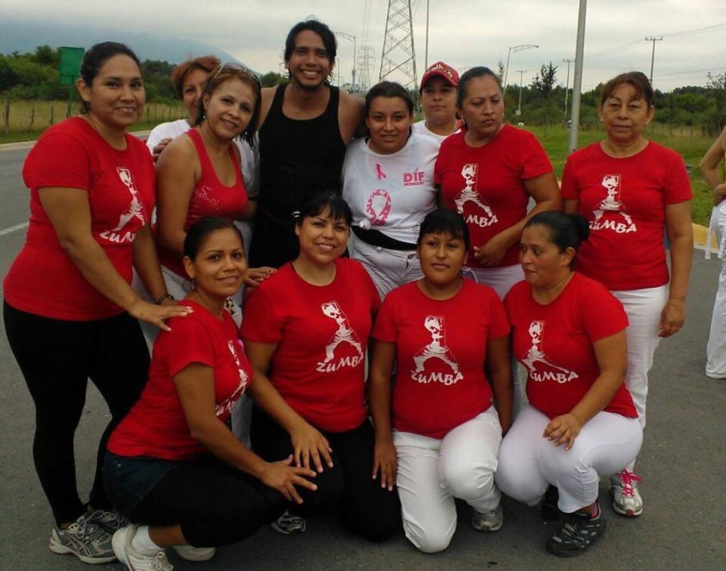
SECRETARÍA DE DESARROLLO SOCIAL
PARTICIPACIÓN Y ATENCIÓN CIUDADANA
Maratón de Zumba realizado el día 19 de Octubre por el DIF municipal
ACCIONES DE OCTUBRE

Slide 32
SECRETARÍA DE DESARROLLO SOCIAL
PARTICIPACIÓN Y ATENCIÓN CIUDADANA
Clase de Tamarindo realizada el día 13 de Octubre con la finalidad de
brindar una opción de ingreso a su hogar para las Madres De Familia
con una asistencia de 15 Personas
ACCIONES DE OCTUBRE

Slide 33
SECRETARÍA DE DESARROLLO SOCIAL
PARTICIPACIÓN Y ATENCIÓN CIUDADANA
Plática sobre Autoestima y cuidado personal realizada el día 25 de Octubre
impartida por el Instituto de la Mujer con una asistencia de 35 Mujeres
ACCIONES DE OCTUBRE

Slide 34
SECRETARÍA DE DESARROLLO SOCIAL
PARTICIPACIÓN Y ATENCIÓN CIUDADANA
MANUALIDADES | ASISTENCIA | ACTIVIDADES
SEPTIEMBRE | 35 | MANUALIDADES CON FOMI, RECICLADO,HIELO SECO
OCTUBRE | 48 | MANUALIDADES CON FOMI, RECICLADO,HIELO SECO
ACCIONES DE OCTUBRE

Slide 35
SECRETARÍA DE DESARROLLO SOCIAL
PARTICIPACIÓN Y ATENCIÓN CIUDADANA
BAILOTERAPIA | TURNO MATUTINO | TURNO VESPERTINO | TOTAL
SEPTIEMBRE | 716 | 506 | 1222
OCTUBRE | 736 | 680 | 1416
ACCIONES DE OCTUBRE

Slide 36
SECRETARÍA DE DESARROLLO SOCIAL
PARTICIPACIÓN Y ATENCIÓN CIUDADANA
CONSULTA DENTAL | PACIENTES | ACTIVIDAD
SEPTIEMBRE | 25 | EMPASTES EXTRACCIONES LIMPIEZA, REVISIONES
OCTUBRE | 24 | EMPASTES EXTRACCIONES LIMPIEZA, REVISIONES
ACCIONES DE OCTUBRE

Slide 37
SECRETARÍA DE DESARROLLO SOCIAL
PARTICIPACIÓN Y ATENCIÓN CIUDADANA
ENFERMERIA | PACIENTES | ACTIVIDADES
SEPTIEMBRE | 80 | APLICACIÓN DE INYECCIONES TOMA DE PRESION
OCTUBRE | 108 | APLICACIÓN DE INYECCIONES TOMA DE PRESION
ACCIONES DE OCTUBRE

Slide 38
SECRETARÍA DE DESARROLLO SOCIAL
PARTICIPACIÓN Y ATENCIÓN CIUDADANA
OCTUBRE | 140 clases | GUITARRA, VIOLIN Y CANTO
ACCIONES DE OCTUBRE

